Slide 1
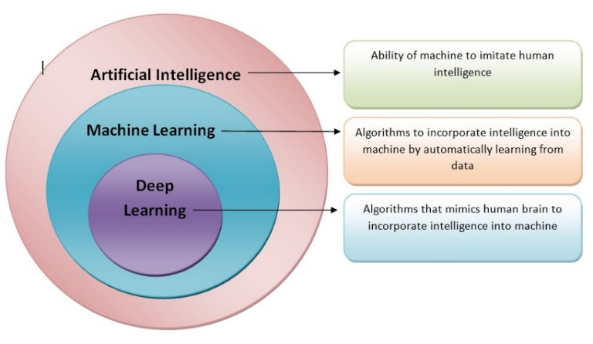
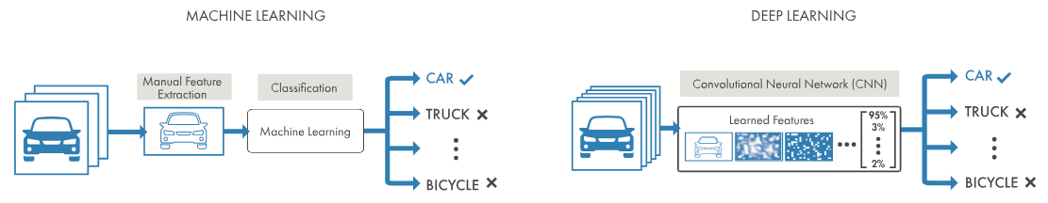
Yapay zeka, Makine Öğrenimi, Derin öğrenme
Yapay zekâ, bir bilgisayarın veya bilgisayar kontrolündeki bir robotun çeşitli faaliyetleri zeki canlılara benzer şekilde yerine getirme kabiliyeti. Turing Testi.
Makine öğrenimi (ML), deneyim ve veri kullanımıyla otomatik olarak gelişen bilgisayar algoritmaları üzerine yapılan çalışmadır.
Derin öğrenme, yapay sinir ağlarının (insan beyni gibi çalışacak şekilde modellenen algoritmalar) büyük miktarda veriden öğrendiği makine öğreniminin (ML) bir altkümesidir.

Slide 2
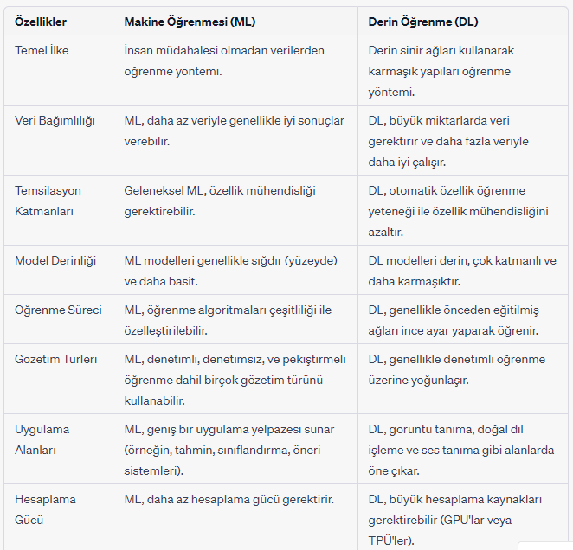
Makine öğrenmesi ve derin öğrenme

Slide 3
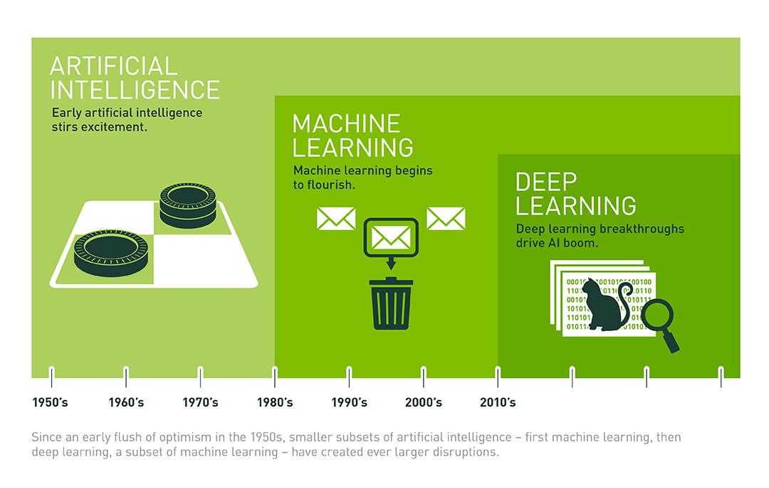
Tarihçe
İdealize edilmiş tanımıyla yapay zekâ konusundaki ilk çalışmalardan biri McCulloch ve Pitts tarafından yapılmıştır.
Bu araştırmacıların önerdiği, yapay sinir hücrelerini kullanan hesaplama modeli, önermeler mantığı, fizyoloji ve Turing'in hesaplama kuramına dayanıyordu.
Herhangi bir hesaplanabilir fonksiyonun sinir hücrelerinden oluşan ağlarla hesaplanabileceğini ve mantıksal ve veya işlemlerinin gerçekleştirilebileceğini gösterdiler.
1950'lerde Shannon ve Turing bilgisayarlar için satranç programları yazıyorlardı.
Daha sonra Newell ve Simon, insan gibi düşünme yaklaşımına göre üretilmiş ilk program olan Genel Sorun Çözücü (General Problem Solver)'ı geliştirmişlerdir.
uzman sistemler, yapay sinir ağları, CNN,
Yapay Zeka’nın Doğuşu: 1950-1956
Yapay Zeka’nın Olgunlaşması: 1957-1979
Yapay Zeka Patlaması: 1980-1987
Yapay Zeka Kışı: 1987-1993
Yapay Zekanın Temsilcileri: 1993 – 2011
Yapay Genel Zeka: 2012’den Günümüze

Slide 4
Yapay zekanın uygulama alanları
Önerici sistemler: Kullanıcıların geçmiş davranışlarına dayanarak yeni içerik önerilmesi. Örneğin, sosyal medya sitelerinde yeni arkadaş, mağazalarda başka bir ürün, gazetede başka bir haber önerileri.
Makine çevirisi: Bir dilde ifade edilen cümleyi farklı bir dile çevirmek. Örneğin, Google Translate, Microsoft Tercüman ve Yandex.Çeviri gibi çevrimiçi araçlar.
Sinyal işleme: Ses ve görüntü gibi sinyallerin işlenerek bilgi çıkarımı. Örneğin, yüz ve ses tanıma.
Prosedürel içerik üretimi: Rassal yöntemler kullanarak yapay içerik üretme. Örneğin, üretimsel müzik ve video oyunlarında prosedürel dünyalar.
Regresyon analizi: Geçmiş verilere dayanılarak bir değişkenin gelecekteki değerinin tahmin edilmesi. Örneğin, ekonomik öngörüler, üretim miktarı öngörüleri.
Görüntü işleme: Dijital görüntülerde bulunan objeleri tanıma, yerini bulma, sınıflandırma gibi işlemlerin tümü. Yapay zekadan önce bu işlemler Hough dönüşümü gibi kurala dayalı algoritmalar ile sürdürülürken, günümüzde bu kurallar veriden öğrenilmektedir. Görüntülemenin sık kullanıldığı tıp^{[14]}, biyoloji^{[15]}, otomotiv^{[16]}, üretim^{[17]} gibi alanlarda kullanılmaktadır.
Makale yazma: Dünyada yapay zeka ile yazılan ilk köşe yazısı 8 Eylül 2020 tarihinde The Guardian gazetesinde yayınlanmıştır.^{[18]} Türkiye'de yapay zekanın yazdığı ilk haber ise Şalom gazetesinde 2018 yılında yayınlanmıştır.^{[19]}

Slide 5
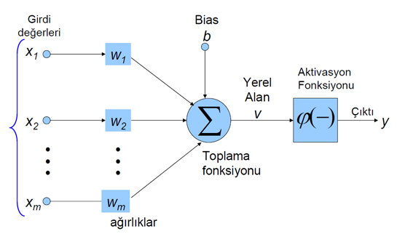


YSA
İnsan beyninin özelliklerinden olan öğrenme yolu ile yeni bilgiler türetebilme, yeni bilgiler oluşturabilme, ve keşfedebilme gibi yetenekleri herhangi bir yardım almadan otomatik olarak gerçekleştirebilmek amacı ile geliştirilen bilgisayar sistemleridir.

Slide 6
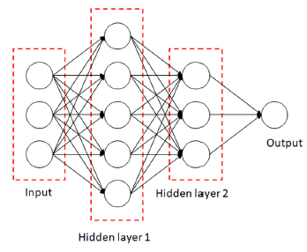
YSA
Öğrenmenin amacı, R minimum olacak şekilde θ parametrelerini bulmaktır, yani θ∗ = argmin_{θ∈R}^{m} R(gθ ) olacak şekilde θ∗ bulmak istiyoruz; burada m, sinir ağının parametre sayısıdır.

Slide 7

Backpropagation
Gradyan inişi, makine öğrenmesi alanında popüler bir yöntemdir, çünkü makine öğrenmesinin amaçlarından biri, eğitim verisi göz önüne alındığında, en yüksek doğruluğu bulmak veya hata oranını en aza indirmektir. Gradyan inişi “maliyet fonksiyonunu“en aza indirgeyerek asgari hatayı bulmak için kullanılır.
Stokastik (veya "çevrimiçi") gradyan inişinde, gerçek gradyan Q(w), tek bir numunedeki gradyanla yaklaşık olarak hesaplanır:
Algoritma eğitim setini tararken, her eğitim örneği için yukarıdaki güncellemeyi gerçekleştirir. Algoritma yakınsayana kadar eğitim seti üzerinden birkaç geçiş yapılabilir. Bu yapılırsa döngüleri önlemek için veriler her geçişte karıştırılabilir. Algoritmanın yakınsaması için uyarlanabilir bir öğrenme oranı kullanabilir.

Slide 8
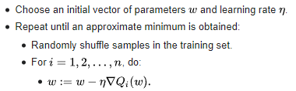


Backpropagation
SGD pseudo code
Birinci dereceden bir denklem düşünün.
En küçük kareleri kullanarak gözlemler ve bunlara karşılık gelen tahmin edilen yanıtlar içeren bir eğitim setine düz çizgisini sığdırmak istediğimizi varsayalım. Minimize edilecek amaç fonksiyonu
Bu özel problem için yukarıdaki sözde kodun son satırı şu şekilde olacaktır:

Slide 9
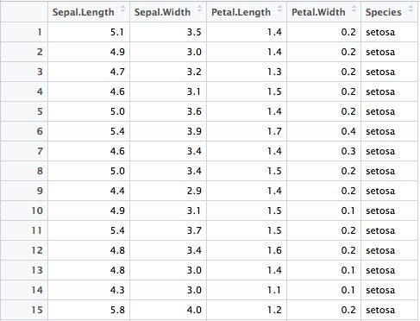
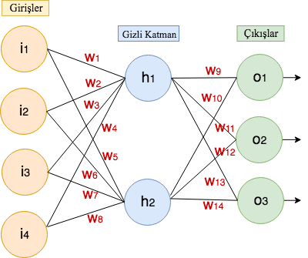
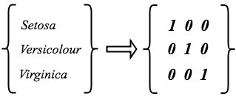
Örnek
Eğitim kümesinin 1. örneği için YSA’nın değerleri şu şekilde olur.
1. örnek öznitelik değerleri

Slide 10
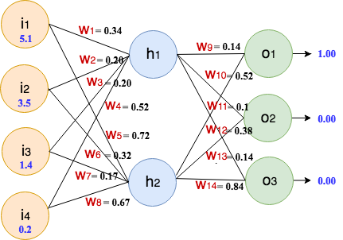
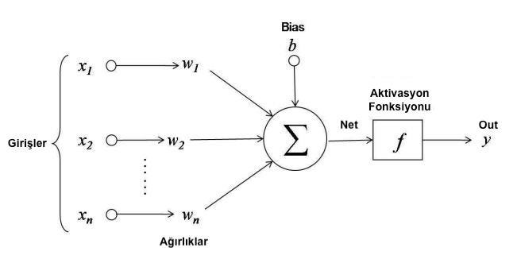
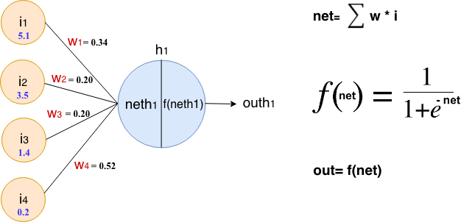
Örnek
İleri Yönlü Hesaplama (Forward)
Yapay sinir ağlarında ileri doğru hesaplama: girişler ile ağırlıklar çarpılır ve bu çarpımlar toplanarak net değer bulunur. Bu net değer aktivasyon fonksiyonundan geçirilerek çıkış(out) değeri oluşturulur.
Problemizdeki veri kümesi 1.örneği ve ara katman için net ve outları Sigmoid aktivasyon fonksiyonu kullanarak hesaplayalım.

Slide 11
Örnek
Birinci örneğin öznitelikleri ile ağırlıkların çarpımlarının toplamı bize neth1 değerini verecektir.
Sigmoid aktivasyon fonksiyonuna hesaplanan neth1 değeri verilerek outh1 değeri hesaplanır.

Slide 12
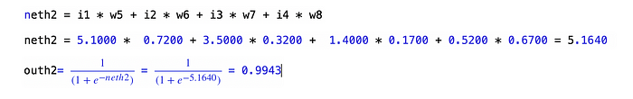
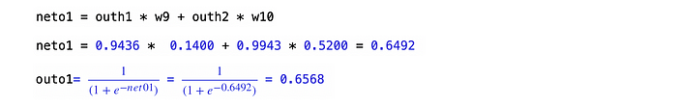
Örnek
Gizli katmanın ikinci nörona giren ağırlıklar ve öznitelikler kullanılarak aynı mantık ile neth2 ve outh2 hesaplanır.
Aynı mantık ile gizli katman üzerinden çıkış katmanına doğru ileriye hesaplamaya devam edilecektir. outh1 ve outh2 kullanılarak çıkış nöronları için outo1, outo2 ve outo3 hesaplanmalıdır.

Slide 13
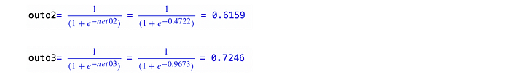


Örnek
outo2 ve outo3 aynı mantık ile hesaplanırsa:
Toplam Hatayı Hesaplama
Yapay sinir ağımız çıkışları sırasıyla 0.6568, 0.6159, 0.7246 olarak hesapladı. Ama eğitim kümesine baktığımızda eğitilen örnek için ağın üretmesi gereken sınıf Setosa yani 1, 0, 0 olmalı idi. O zaman bir hata fonksiyonu yazmamız gereklidir. Yapay sinir ağındaki çıktı ile gerçek etiket veya hedef değeri arasındaki karesel farkların toplamı bize hata veya maliyet (cost) fonksiyonu verir. Bu maliyet kare hata (Square Error) formülü ile hesaplanır.
Hatanın yani fonksiyonunun minimum olmasını istiyoruz. Bunun için bu denklemin lokal minimumuna doğru iteratif şekilde yakınsamalıyız.

Slide 14
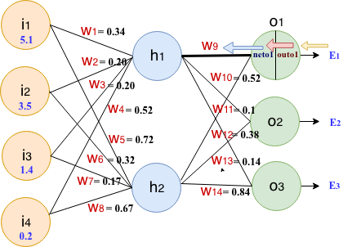
Örnek
İleri yönlü hesaplama bir döngü yani bu epoch için bitti. Toplam hata sıfırdan çok büyük olduğu için hatayı geriye yaymalıyız.
Hatayı Geriye Yayma(Backpropagation)
Geri yayılım ile amacımız ağdaki ağırlıkların her birini güncellemek ve bu sayede gerçek çıktının hedef çıktıya daha yakın olmasına neden olmasını sağlamaktır. Bu amaç icin Gradient Descent (azalma) optimizasyon algoritması kullanılır. Bu algoritma denklemin local minimuna yakınsamak için birinci türev kullanır. Hata fonksiyonunun lokal minimumunu bu algoritmayı kullanarak hesaplayacağız.
Örneğe geri dönersek ileri hesaplama için hesaplanan toplam hata 0.511 olarak hesaplandı. Bu toplam hata sıfır olduğu zaman ya da bizim istediğimiz epsilon değerine ulaştığında eğitim bitmiş demektir. Örneğin 0.0001 gibi.
Hata sıfır olmadığı için geriye doğru ağırlıkları güncellemeliyiz. O zaman yeni w9 ağırlığını hesaplama ile başlayalım. Toplam hataya w9 etkisini hesaplamak istiyoruz. O zaman toplam hatanın w9'a göre türevini hesaplamalıyız.

Slide 15

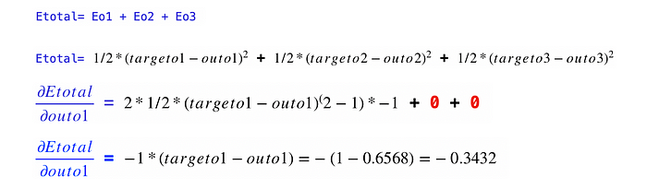
Örnek
Bunu hesaplarken E1'in outo1'e bağlı, outo1 neto1'e bağlı, neto1 ise w9 bağlı olduğu görülmektedir. Bağımlılık etkisi matematikteki zincir kuralı ile çözülür.
O zaman 3 tane türev hesaplayacağız.
Yukarıdaki sinir ağına baktığımızda toplam hatayı E1, E2 ve E3' ün toplamından oluşmaktadır. Outo1 sadece E1 hatasına etki etmektedir. O zaman E2 ve E3'ün outo1'e göre etkileri yani türevleri sıfırdır.

Slide 16
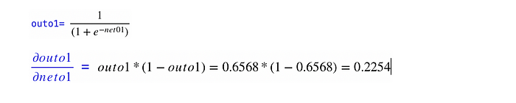

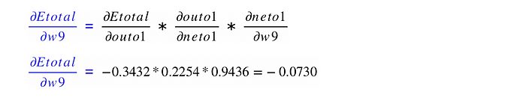
Örnek
2. Outo1 ‘in neto1’e göre türevini hesaplayalım: Aktivasyon fonksiyonu olarak Sigmoid kullanmıştık. Sigmoid fonksiyonun neto1'e göre türevini bulmalıyız.
Bilgi: Sigmoid fonksiyonun türevi fx= fx * (1 — fx) ‘dir.
3. Neto1'in w9' a göre türevini hesaplayalım. Neto1 ağırlıkların hidden outputlar ile çarpımlarının toplamı olduğunu söylemiştik.
Zincir kuralına göre bulunan bu 3 türev sonucu çarpılarak toplam hataya w9'un etkisi bulunur.

Slide 17
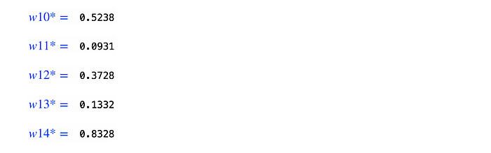
Örnek
Gradient Descent algoritmasında yakınsama yönü gradient doğrultusuna ters yöndeki bir doğrultu üzerinde hareket edilir. Yukarıdaki formüldeki ters yön aradaki eksi işaretidir.
O yönde minimum nokta ile belli bir adım miktarı veya öğrenme katsayısı (learning rate) ile çarpılarak bir sonraki yeni ağırlık bulunur. Hesaplamalarda 0.5 olarak seçelim.
w9 ağırlığı 0.14 den 0.1436 güncellenmiş hatanın etkisi azaltılmaya çalışılmıştır. Gizli katman ile çıkış katmanı arasındaki diğer ağırlıklar yukarıdaki aynı mantık ile güncellenir ve aşağıdaki sonuçlar bulunur.

